Slide 1
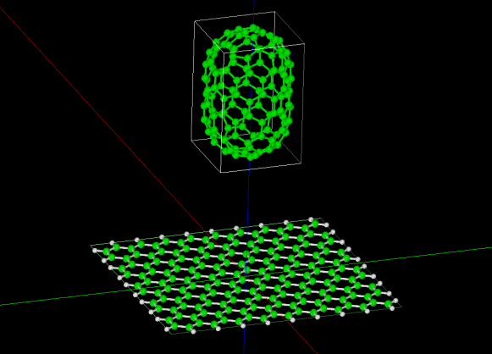
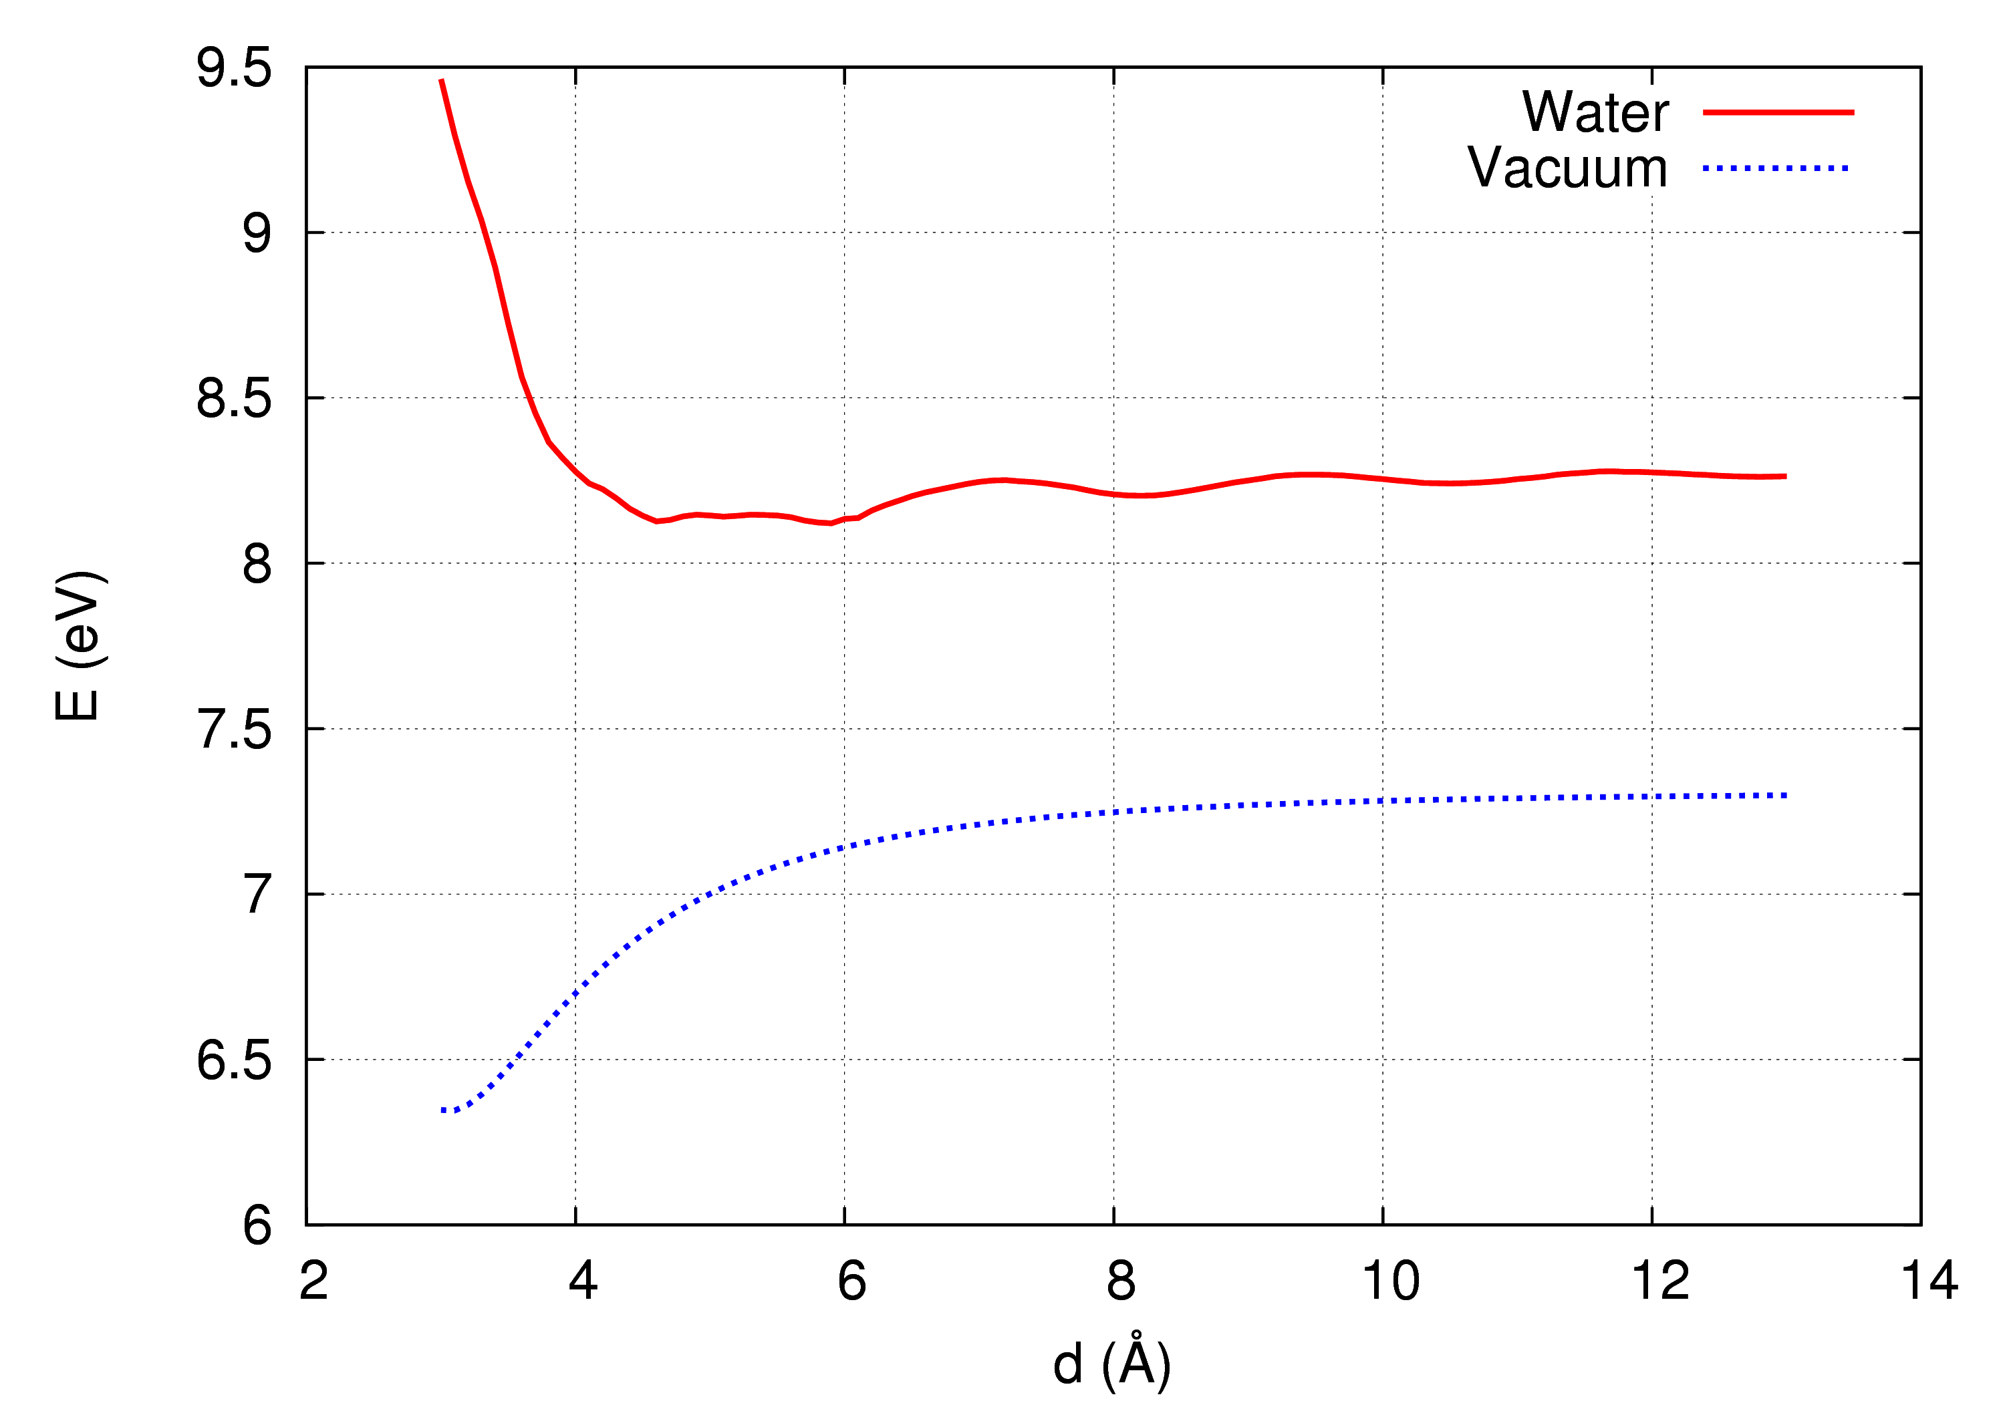
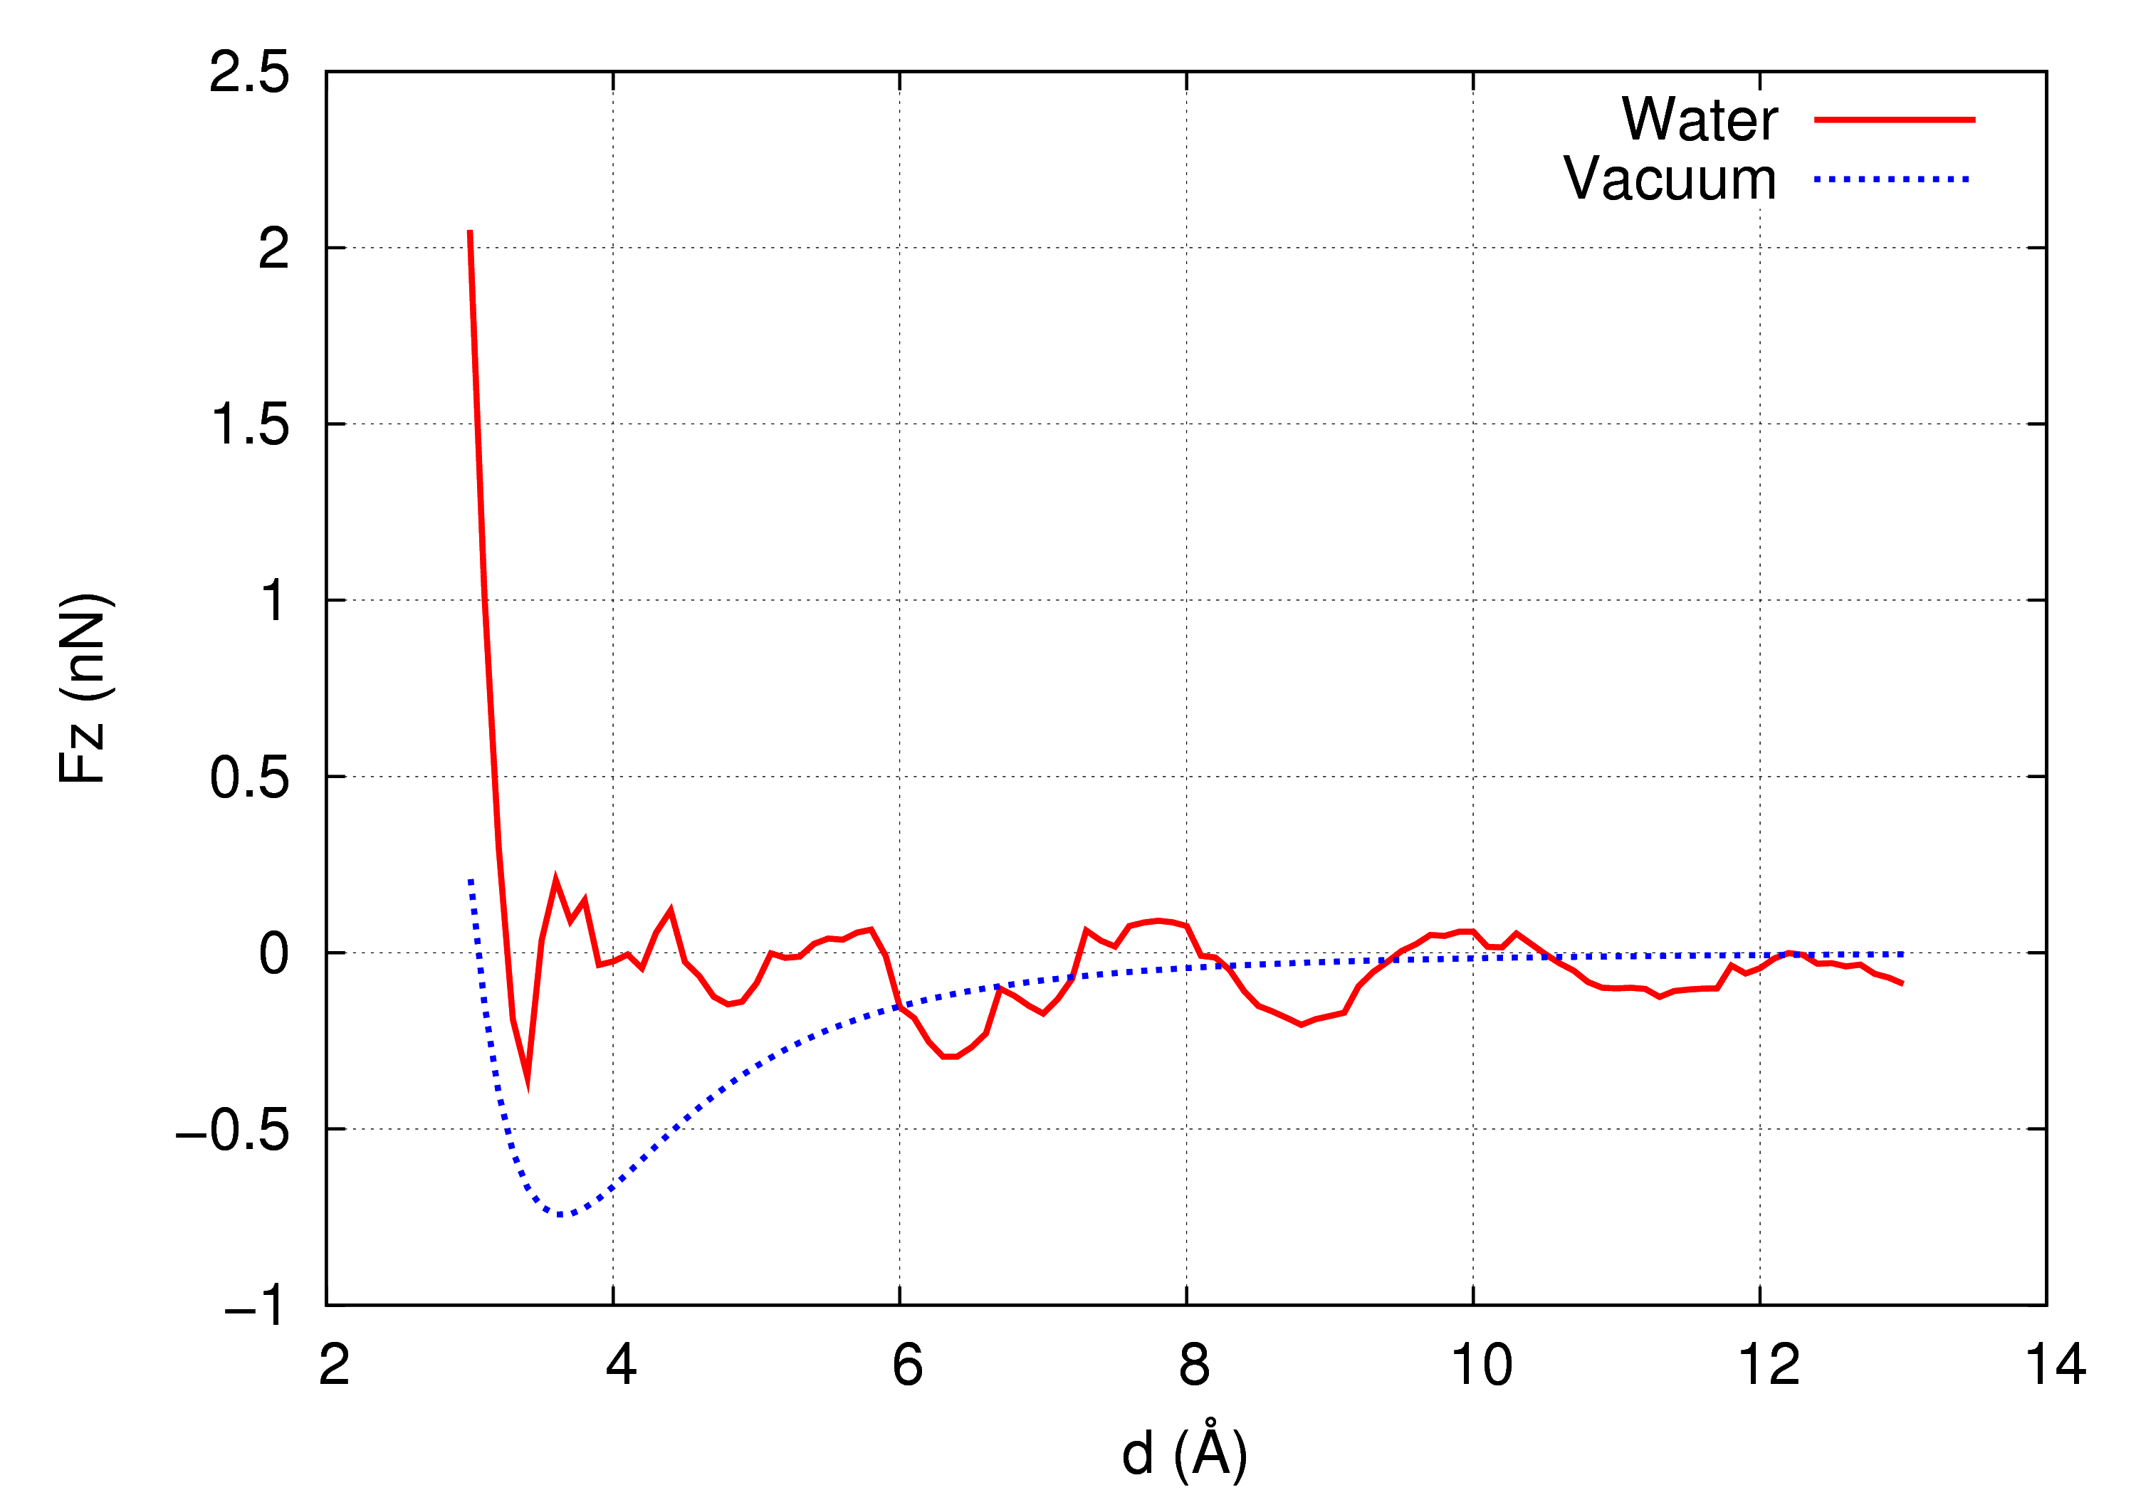
【CG】 真空中／液中の系のエネルギーカーブおよびフォースカーブ
CG
CG-RISM
系のエネルギー
探針：
カーボンナノチューブ
試料：
グラフェンシート
探針－試料間の距離 d を変化させ、
系のエネルギーを算出
水和構造による振動的振舞い
水中
フォースカーブ
真空中
水中環境によるオフセット
（水中計算側（赤線）は単純な数値微分）
Notes:
CGRISM_ForceCurve_Inorganic_001

